Slide 1
Валеологическое дидактическое пособие
«Строение тела человека»
Воспитатель МДОАУ «Детский сад № 39 «Родничок» г.Орска Степанова Зульфия Фазылжановна

Slide 2
Цель игры: познакомить детей с видом, местом расположения, функциями органов человека.
Задачи:
1. Дать представление о строении человека, о функциях внутренних органов.
2. Развивать познавательный интерес детей, обеспечивая возможность самостоятельной, интересной познавательно-исследовательской деятельности.
3. Развивать мышление, память, внимание, способность к самоконтролю. Подвести детей к пониманию необходимости заботиться о своем здоровье, вести здоровый образ жизни.

Slide 3
Конструктор «Веселый человечек»
Цель игры: правильно расположить внутренние органы на модели.
Игровое упражнение «Покажи у себя»
Цель: закрепление знаний о функциях внутренних органов.
Ребенок выбирает изображение любого органа, показывает его на себе или другом ребенке и рассказывает о его работе.
Игра «Мои эмоции»
Цель: познакомить детей с разновидностью эмоций
Ребенок берет карточку с эмоцией показывает сам и прикладывает к изображению лица девочки.

Slide 4
Игра «Собери тело»
Цель: закрепить знания о частях тела
Ребенок по образцу собирает фигуры мальчика и девочки
Игровое упражнение «Послушай свой организм»
Цель. Познакомить детей с элементарными приемами релаксации, что оказывает позитивное влияние на самочувствие и самоощущение.
Содержание. Воспитатель предлагает детям удобно сесть или лечь, закрыть глаза, расслабиться (расслабить руки, ноги, все тело), прислушаться к себе, к тому, как работают внутренние органы организма (как пульсирует кровь в такт ударам сердца, как ровно мы дышим, находясь в спокойном состоянии, и т. п.). Дети прислушиваются к себе и сопоставляют макет органы на модели и «рисует» в воображении свой орган.

Slide 5
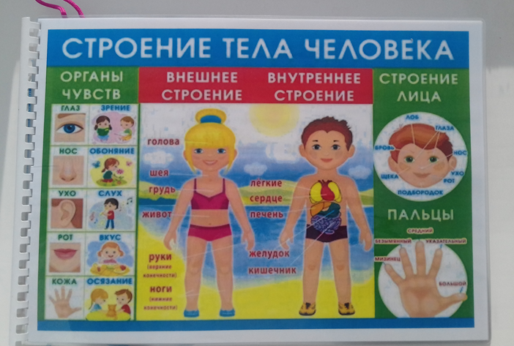
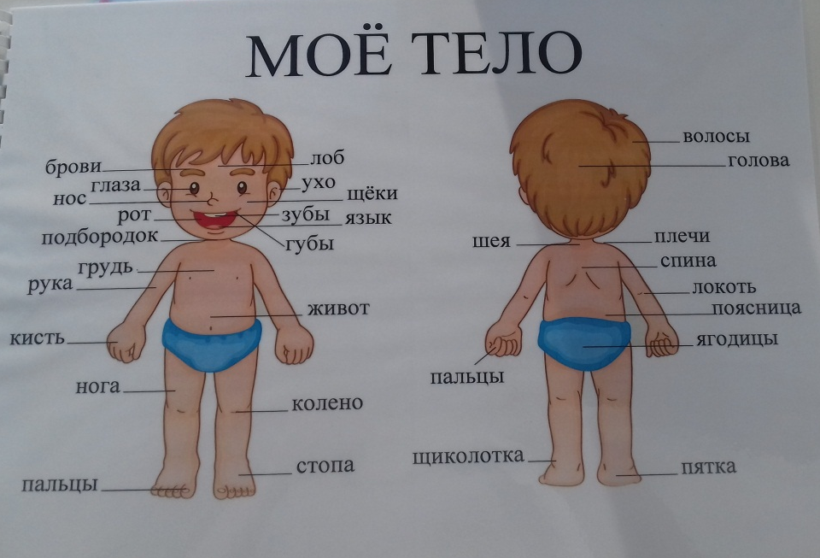

Slide 6
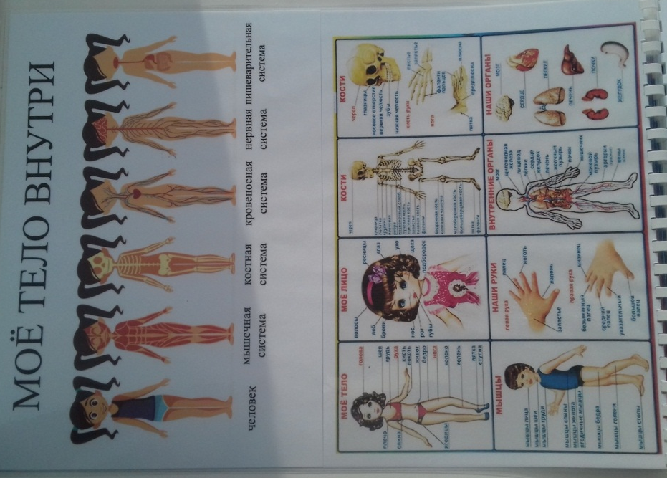
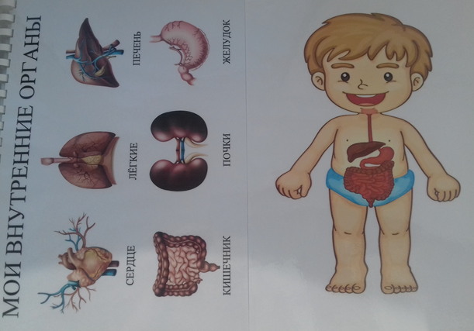

Slide 7
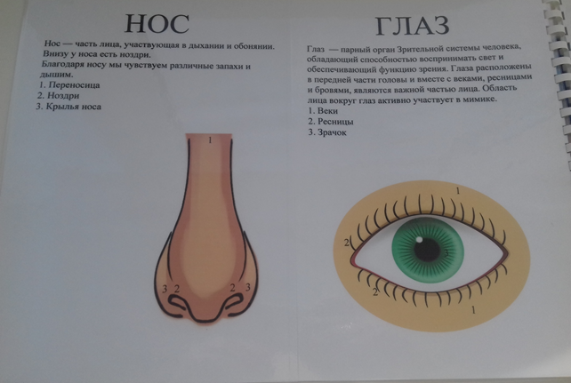
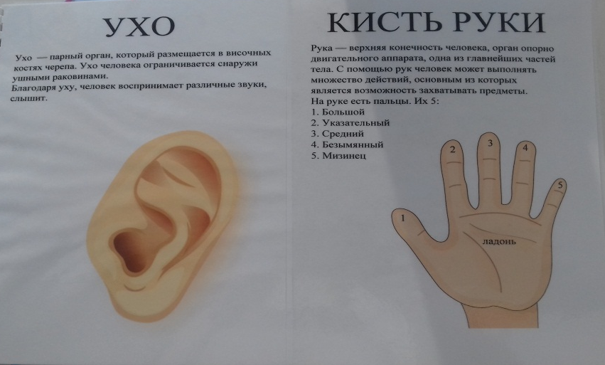
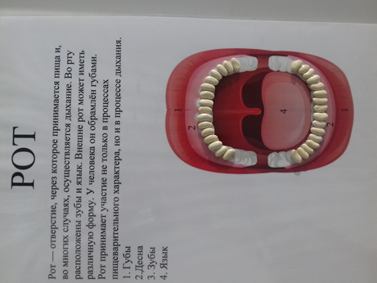

Slide 8
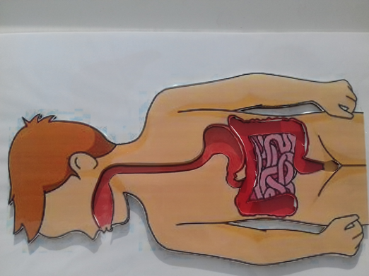
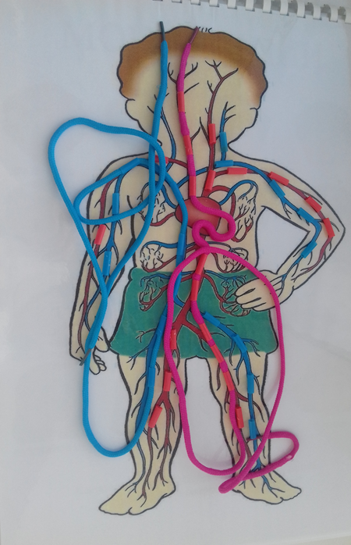
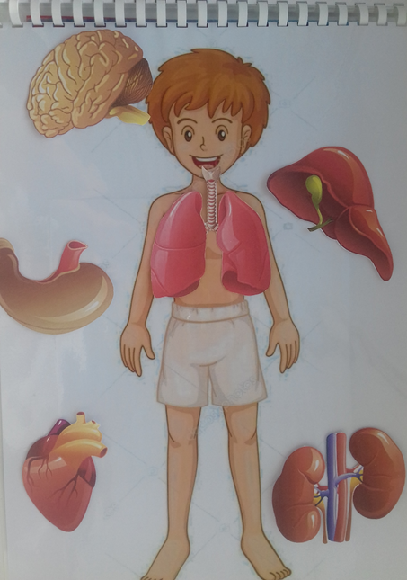

Slide 9
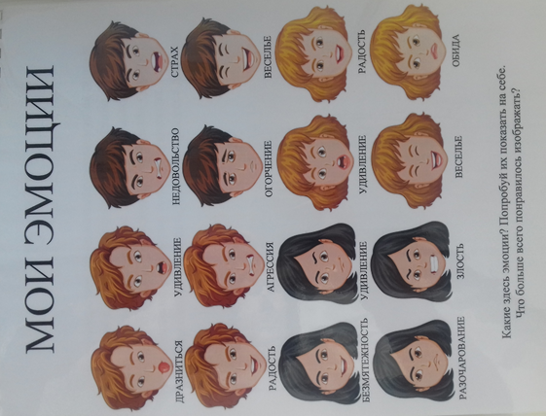
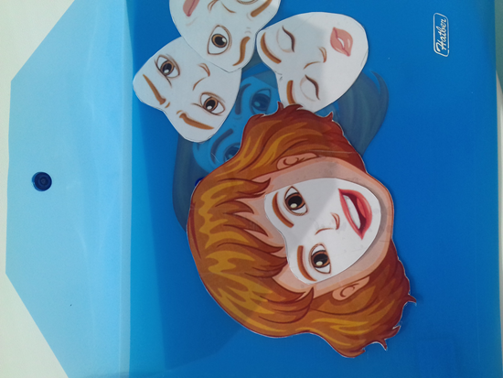

Slide 10
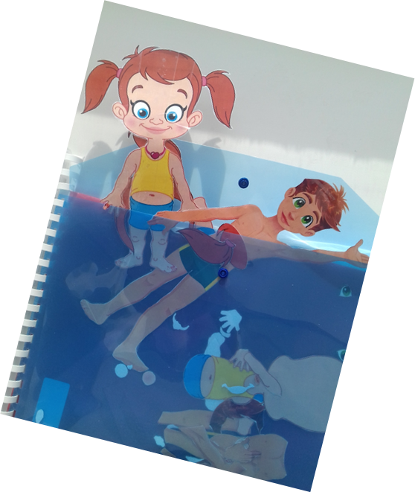
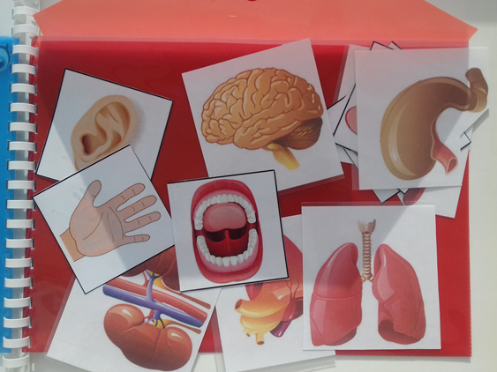

Slide 11
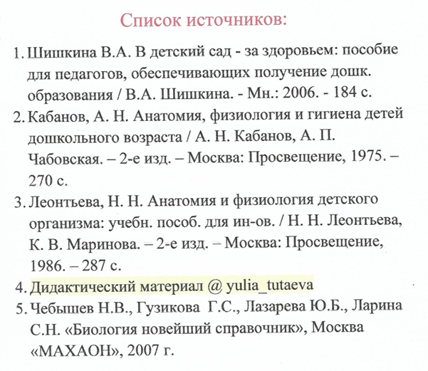

Slide 12
Спасибо за внимание

